Slide 1
BUMI DAN KESEMBANGANNYA
Asep Nana Hermana
2022

Slide 2
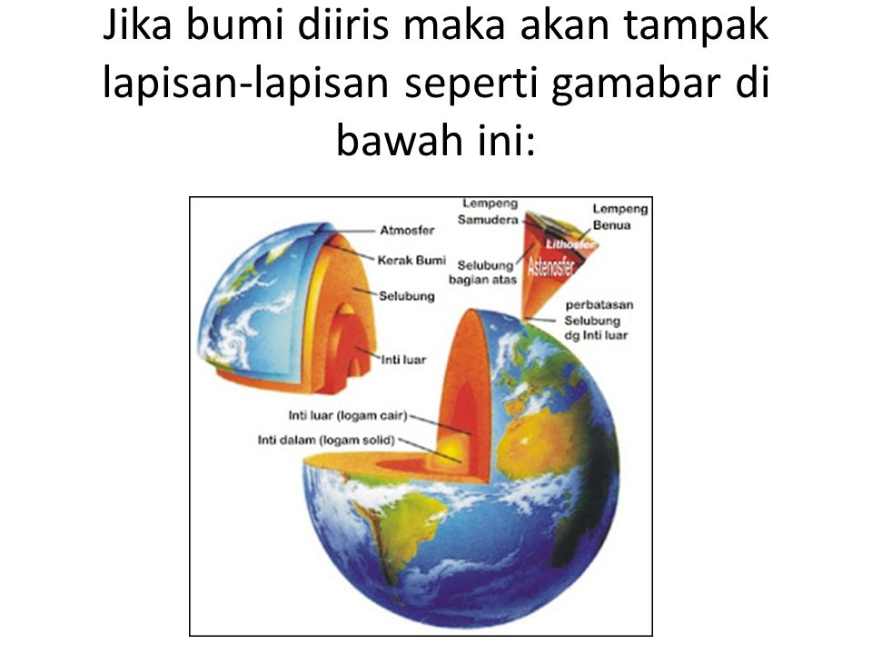
STRUKTUR BUMI

Slide 3
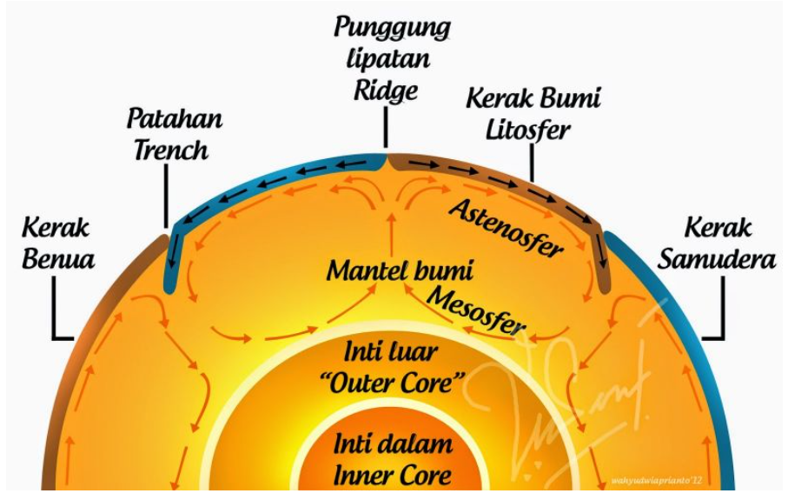
Lapisan-lapisan Bumi
Bumi merupakan planet yang menjadi tempat tinggal bagi berbagai bentuk kehidupan mulai dari manusia, binatang dan tumbuhan. Mulai dari makhluk berukuran mikro hingga berukuran raksasa. Juga menjadi satu-satunya planet yang dapat dihuni oleh makhluk hidup.
Struktur lapisan bumi terdiri dari berbagai bentuk yang secara umum berupa lautan dan daratan. Berdasarkan struktur lapisan bumi, lapisan bumi bisa dibagi menjadi 3 bagian mulai dari dalam hingga bagian terluar. Lapisan-lapisan bumi tersebut ialah inti bumi, mantel bumi, dan kerak bumi.

Slide 4
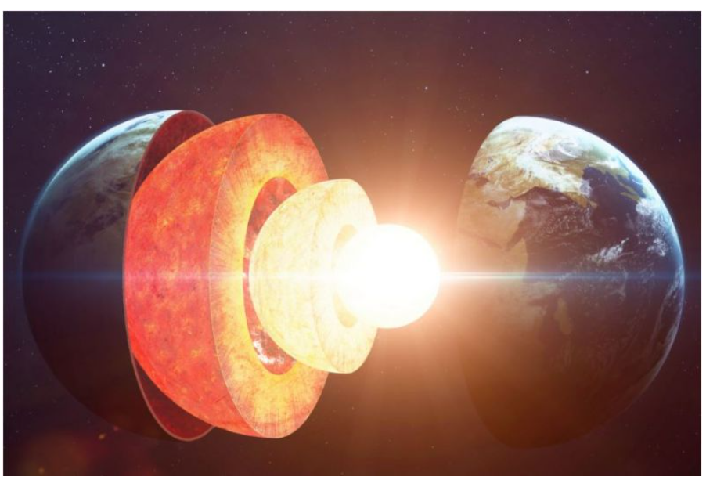
Inti Bumi (core)
Pada bumi bagian paling dalam atau lebih tepatnya pada pusat bumi terdapat inti bumi atau core yang berada pada kedalaman yang berkisar antara 2900-6371 km. Inti bumi dapat dibagi menjadi dua bagian berdasarkan zat penyusunnya, yaitu inti dalam dan inti luar.
Inti dalam tersusun dari logam padat yang berada pada kedalaman 2900-5100 km. Sedangkan inti luarnya tersusun dari logam cair yang berada dalam kedalaman 2900-5100 km. Kedua inti ini dipisahkan oleh sebuah lapisan yang disebut lehman discontinuity.
Berdasarkan data yang didapatkan oleh ahli geofisika, didapati bahwa material inti bumi memiliki berat jenis yang sama dengan meteroit logam yang mengandung besi dan nikel. Atas dasar inilah para ahli percaya bahwa inti bumi tersusun dari senyawa besi dan nikel, dengan komposisi besi sebesar 88%.

Slide 5
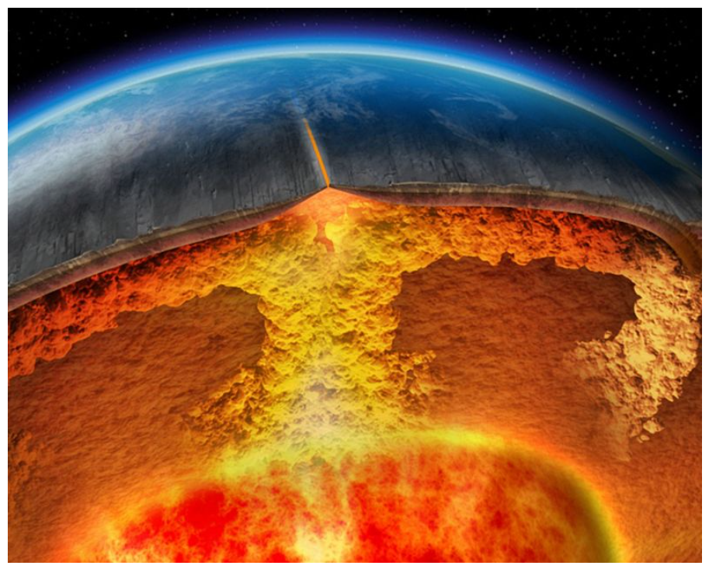
Selimut atau Mantel Bumi (mantle)
Diatas lapisan inti bumi terdapat lapisan yang disebut mantel bumi atau mantle. Antara dua lapisan tersebut dibatasi oleh lapisan yang disebut gutenberg discontinuity. Pada lapisan mantel bumi komposisinya didominasi oleh senyawa magnesium.
Lapisan mantel bumi dibagi menjadi dua yaitu mantel atas dan mantel bawah. Mantel atas berada pada kedalaman 400 km dengan lapisan yang bersifat plastis dan semiplastis. Hal tersebut dikarenakan suhu dan tekanan pada mantel atas berada pada kondisi setimbang.
Mantel bawah bersifat padat yang kedalamannya mencapai 2900 km yang mengandung besi dan mineral SIMA, pada bagian bawah lapisan suhunya bisa mencapai 3000 ºC. Lapisan tersebut bersifat padat dikarenakan adanya tekanan dari lapisan di atasnya.

Slide 6
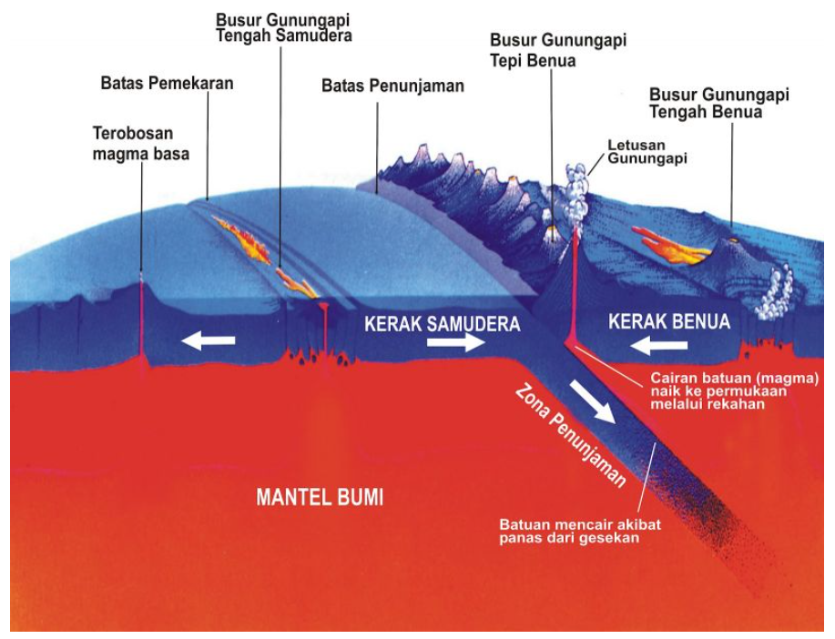
Kerak Bumi (crush)
Kerak bumi merupakan struktur lapisan bumi yang paling luar dan memiliki ketebalan berkisar antara 5-80 km dan merupakan lapisan yang terdiri dari tanah dan bebatuan. Lapisan ini juga berfungsi sebagai tempat tinggal semua makhluk hidup.
Pada kerak bagian bawah yang berbatasan dengan lapisan mantel suhunya bisa mencapai 1.100 ºC. Antara kedua lapisan tersebut terdapat sebuah lapisan yang disebut mohorovivic Discontinuity. unsur kimia yang menyusun kerak bumi didominasi oleh oksigen sebesar 46,6%.
Unsur-unsur kimia pembentuk kerak bumi lainnya adalah silikon sebesar 27,7%; alumunium sebesar 8,1%; besi sebesar 5,0%; kalsium sebesar 3,6%; natrium sebesar 2,8%; kalium sebesar 2,6%; dan magnesium sebesar 2,1%. Semua unsur-unsur tersebut membentuk satu senyawa yang biasa disebut batuan. Struktur lapisan kerak bumi dibedakan menjadi dua jenis yaitu kerak samudra dan kerak benua

Slide 7
Kerak Bumi (crush) cont
Kerak samudra, tersusun oleh mineral yang kaya akan silikon, besi, magnesium yang disebut SIMA. Ketebalan kerak samudra berkisar antara 5-15 km dengan massa jenis rata-rata 3 gm/cc. Kerak samudra biasanya disebut lapisan basaltis karena batuan penyusunnya banyak mengandung basalt.
Kerak benua, tersusun oleh mineral yang kaya akan silikon dan alumunium, yang biasa disebut SIAL. Ketebalan kerak benua berkisar antara 30-80 km, dengan rata-rata 35 km. Berat jenis rata-rata nilainya sekitar 2,85 gm/cc. Kerak benua biasanya disebut sebagai lapisan granitis karena penyusun utama batuannya terdiri dari batuan yang banyak mengandung granit.
Berdasarkan sifat-sifat gelombang seismik, struktur lapisan bumi terbagi menjadi 3 bagian yaitu litosfer, astenosfer, dan mesosfer. Lapisan litosfer tersusun dari lapisan mantel bagian atas dan kerak bumi yang bersifat kaku dan keras

Slide 8
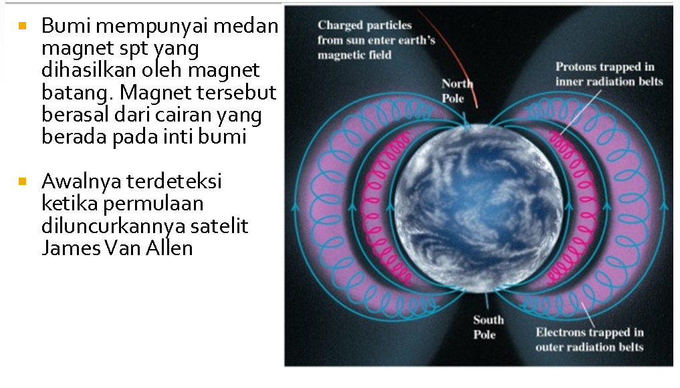
Medan Magnet Bumi

Slide 9
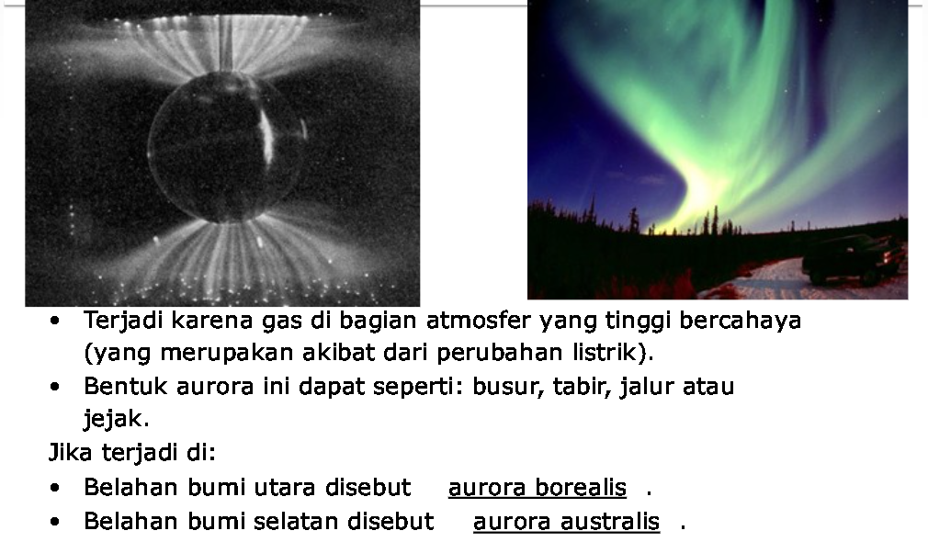
Medan Magnet Bumi con’t

Slide 10
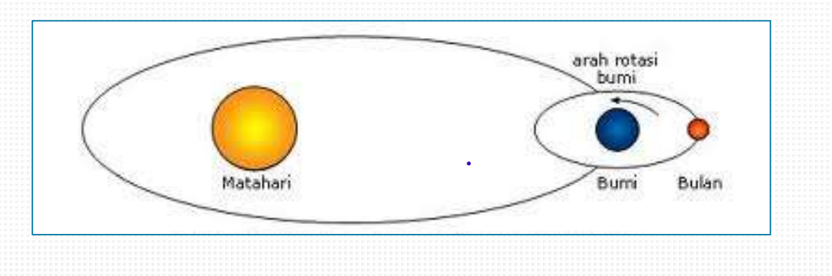
Rotasi Bumi
Rotasi Bumi adalah perpetaran bumi pada sumbunya . Arah rotasi bumi dari barat ketimur. Untuk melakukan satu kali rotasi bumi memerlukan waktu 23 jam 56 menit 4 detik. Waktu untuk satu kali rotasi disebut kala rotas

Slide 11
Akibat Rotasi Bumi
•Perbedaan waktu di bumi. Perbedaan waktu antara satu tempat dengan tempat lain berdasarkan garis bujur tempat tersebut. Sekali rotasi bumi atau dalam 24 jam, setiap tempat di permukaan bumi telah berputar sebesar 360 derajat bujur. Dengan demikian, setiap 15 derajat atau kelipatannya disebut bujur standar. Waktu bujur standar disebut waktu local. Oleh karena itu, di permukaan bumi terdapat 24 waktu lokal. •Adanya pergantian siang dan malam, bagian bumi yang menerima sinar matahari dinamakan siang dan bagian bumi yang tidak, disebut malam. •Adanya pergerakan semu matahari dari timur ke barat, seakan-akan matahari dan benda-benda langit lainnya melawan rotasi bumi dari barat ke timur
Terjadinya kepepatan pada kedua kutub bumi (sudah sejak pertama terbentuknya). •Adanya pembelokkan arah angin yang menuju khatulistiwa sesuai dengan hukum buys ballot, angin yang dating dari utara sesampai di lintang 23 ½ derajat membelok ke kanan dan yang dating dari selatan membelok ke kiri. Angin yang dating dari utara menjadi pasat Timur Laut dan yang datang dari selatan menjadi pasat tenggara.

Slide 12
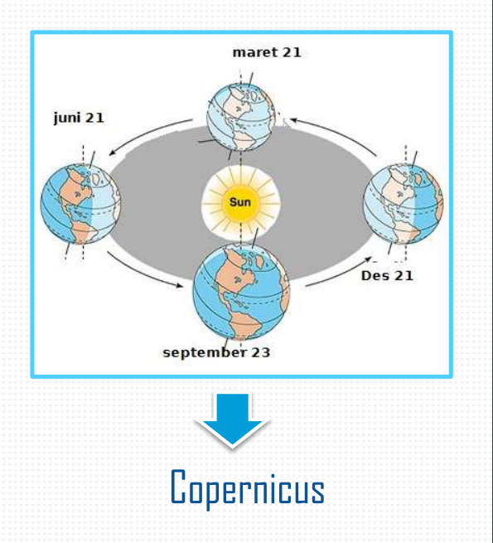
Revolusi Bumi
Revolusi bumi adalah peristiwa bergeraknya sebuah benda mengelilingi titik pusat gerak benda tertentu akibat adanya grafitasi. Waktu yang diperlukan bumi untuk satu kali revolusi disebut kala revolusi. Kala revolusi bumi adalah 365 1/4 hari atau 1 tahun. Sepanjang tahun kedudukan matahari seolaholah berubah.

Slide 13
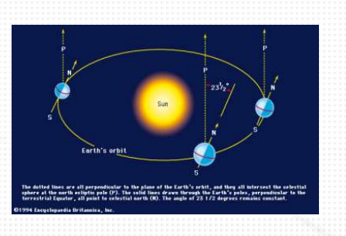
Akibat Revolusi Bumi
Perbedaan lama siang dan malam. Kombinasi antara revolusi bumi serta kemiringan sumbu bumi terhadap bidang ekliptika menimbulkan beberapa gejala alam yang diamati berulang setiap tahunnya. Contohnya seperti ; Pada tanggal 21 Maret s/d 23 September panjang siang dibelahan bumi utara lebih lama dibandingkan panjang siang di belahanbumiselatan.
Gerak Semu Tahunan Matahari Bumi bergerak mengelilingi matahari (revolusi), dan juga berotasi terhadap sumbu bola bumi. Namun sumbu rotasi bumi itu tidak tegak lurus terhadap sumbu revolusi. Dalam bola langit, lintasan gerak semu matahari itudisebutekliptika.

Slide 14
Akibat Revolusi Matahari Con’t
Perubahan Musim Belahan bumi utara dan selatan mengalami empat musim. Empat musim ituadalah musim semi, musim panas, musim gugur,dan musim dingin.
Perubahan Kenampakan Rasi Bintang Ketika bumi berada disebelah timur matahari, kita hanya dapat melihat bintang-bintangyang berada di sebelah timur matahari. Ketika bumi berada di sebelah utaramatahari, kita hanya dapat melihat bintang-bintang yang berada di sebelah utaramatahari. Akibat adanya revolusi bumi, bintangbintang yang nampak dari bumiselalu berubah. Berarti rasi bintang yang nampakdaribumi jugaberubah
Kalender Masehi Berdasarkanpembagianbujur, yaitubujurbaratdanbujur timur, maka bataspenaggalaninternasional ialahbujur 180 derajat, akibatnyaapabila dibelahantimur bujur 180 derajat tanggal 15 makadi belahanbaratbujur 180 derajat masihtanggal 14,seolah-olah melompatsatuhari. Hitungankalender masehiberdasarkanpadakalarevolusibumi, dimanasatutahunsamadengan 365 ¼ hari.

Slide 15
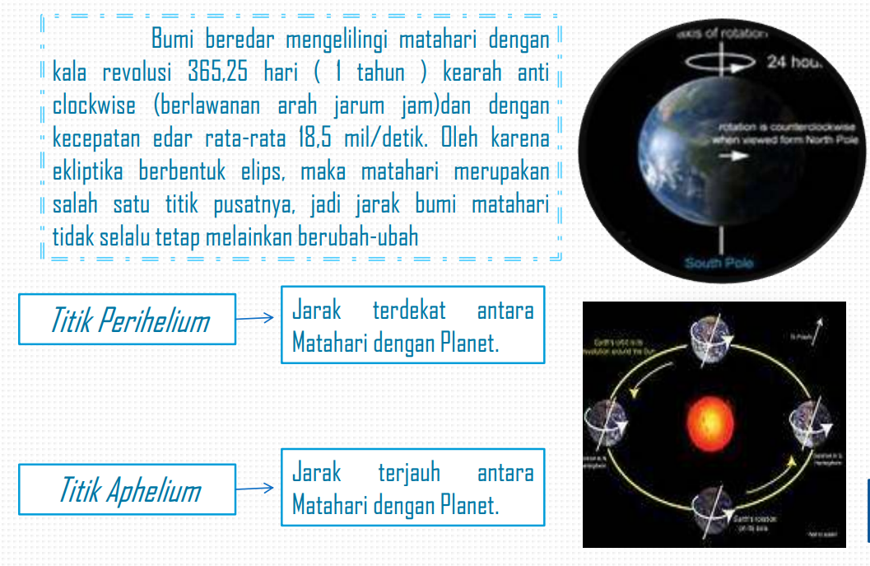
GERAK ROTASI DAN REVOLUSI BUMI

Slide 16
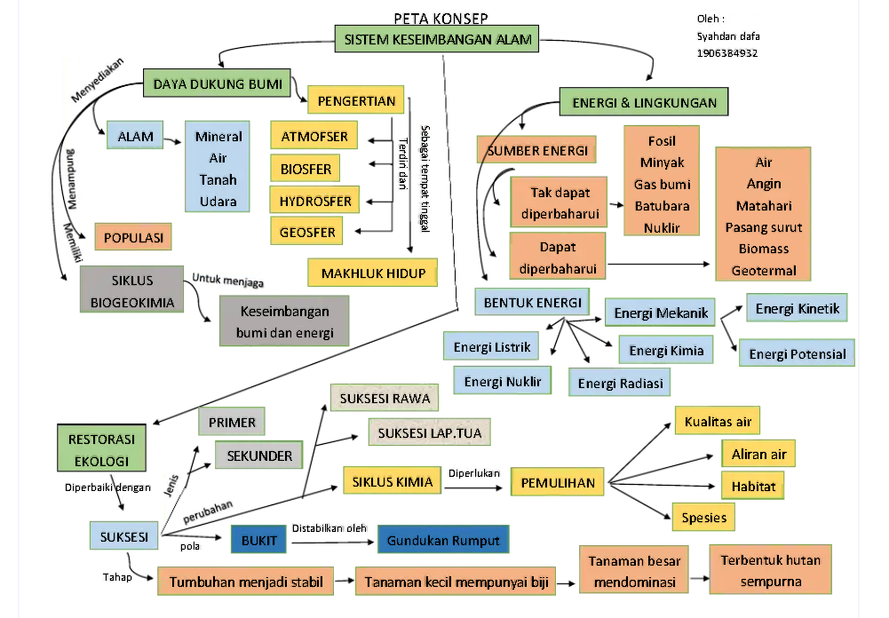
Sistem Keseimbangan

